Slide 1
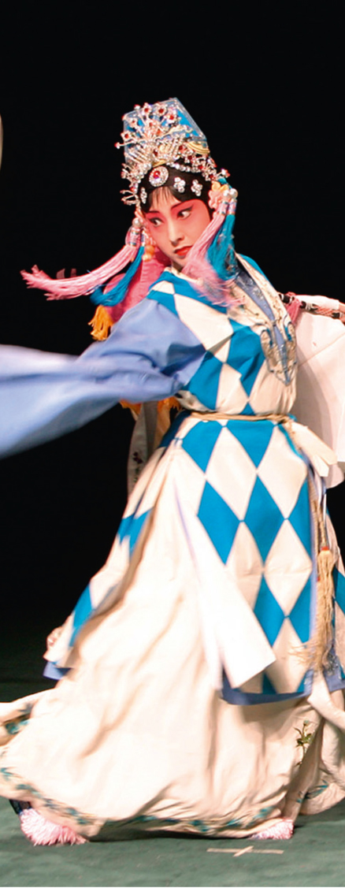
Политика и учреждения в сфере НКН
Раздел 10 Презентация PowerPoint
ЮНЕСКО
Секция нематериального культурного наследия

Slide 2
В этой презентации
Правовые и административные рамки
Рамки для чего?
Местные структуры
Национальные рамки
Международные структуры
Примеры

Slide 3
Правовые и административные рамки
Местный уровень
Провинциальные или муниципальные законы, нормативы, субсидии
Инициативы с участием сообществ
Национальный уровень
Конституция или Билль о правах
Политика в сфере НКН
Законодательство в сфере НКН
Субсидии
Сети взаимодействия
Системы защиты ПИС
Университеты, архивы, музеи
Международный уровень
Конвенция НКН и другие
Документы по правам человека
Руководство по ПИС (ВОИС)
Региональные соглашения
Международные НПО, центры категории 2

Slide 4
Рамки для чего?
Хорошо скоординированной и сбалансированной имплементации Конвенции на национальном уровне
Предоставления сообществам возможности непрерывного воспроизведения и передачи своего НКН и, при необходимости, более активной его охраны

Slide 5
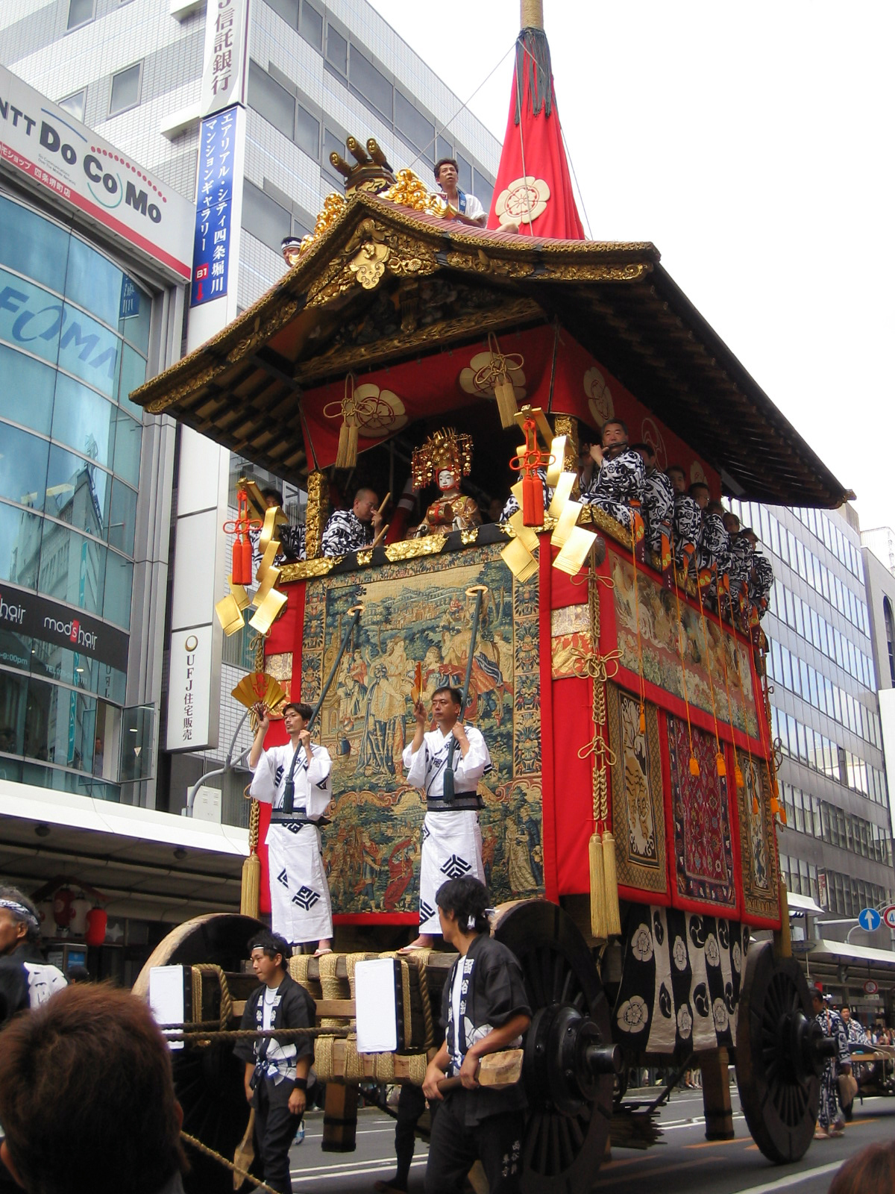
Церемония передвижных платформ Ямахоко фестиваля Гион в г.Киото (Япония)
Ежегодно 17 июня проводится кульминационная часть фестиваля Гион в г.Киото, что в центральной Японии, – величественная процессия платформ ямахоко, называемых «передвижными музеями» из-за их искусного оформления с применением гобеленов, украшений из шёлка и металла.
© Agency for Cultural Affairs, Japan, 2015

Slide 6
Структуры, имеющие отношение к церемонии Ямахоко
Местный уровень
Перечень префектуры Киото, поддержка процессии и ассоциаций сообществ муниципалитетом
Национальный уровень
Национальное законодательство и перечень НКН Японии; национальные исследовательские учреждения; бюджетные ассигнования
Международный уровень
Конвенция нематериального наследия обязывает Японию сохранять процессию и предоставлять доклады о ней, поскольку она включена в РС

Slide 7

МЕСТНЫЕ СТРУКТУРЫ

Slide 8
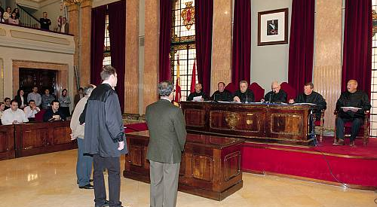
Пример: ирригационные трибуналы (Испания)
Ирригационные трибуналы средиземноморского побережья Испании – это традиционные суды для регулирования водопользования. Обладающие полномочиями и уважением, эти два суда, члены которых избираются демократическим путём, устраивают устные дебаты быстрым, прозрачным и непредвзятым образом.
Совет мудрецов равнины Мурсии
© Servicio Patrimonio Histórico de la Región de Murcia

Slide 9
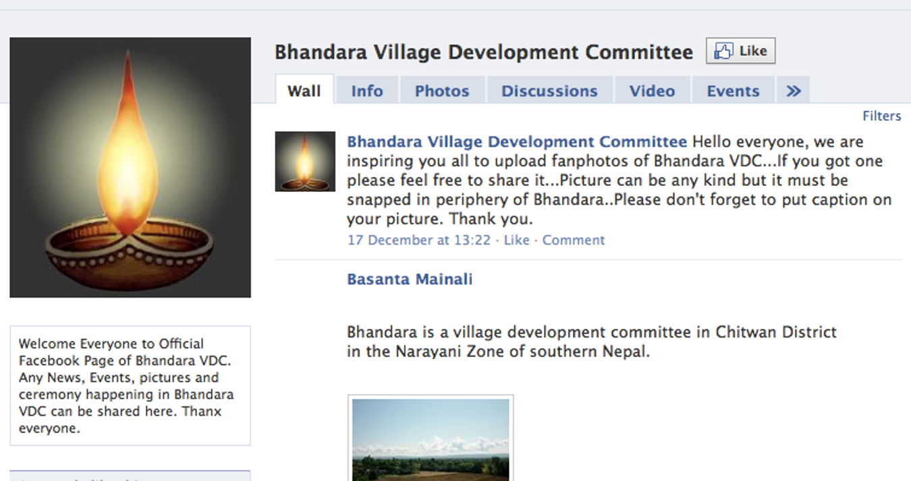
Пример: Комитеты по развитию деревни (Непал)

Slide 10
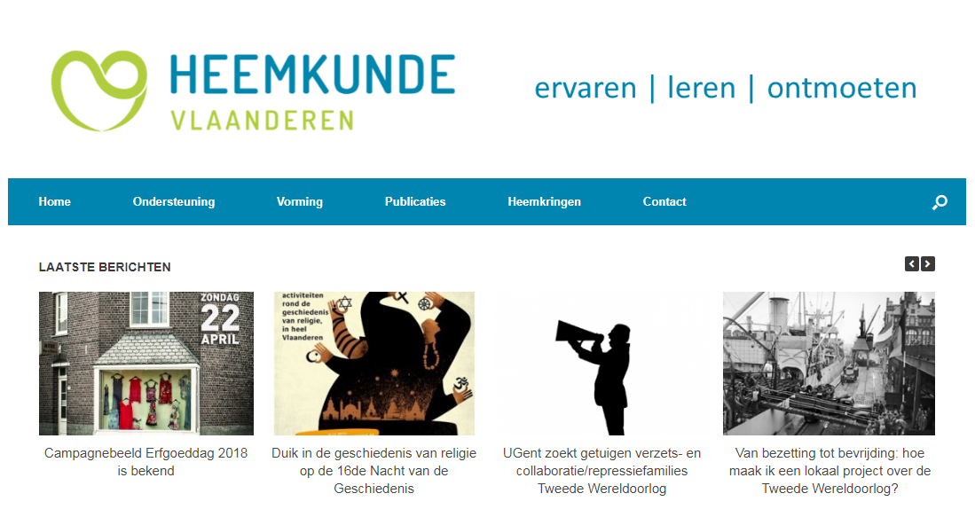
Пример: НПО Heemkunde Vlaanderen и центр FARO (Фландрия, Бельгия)
http://www.heemkunde-vlaanderen.be/

Slide 11
Местные (муниципальные, провинциальные) структуры лучше всего могут …
Реагировать на нужды местных сообществ и их НКН
Связывать охрану НКН с вопросами здравоохранения, образования и др.

Slide 12

НАЦИОНАЛЬНЫЕ РАМКИ

Slide 13
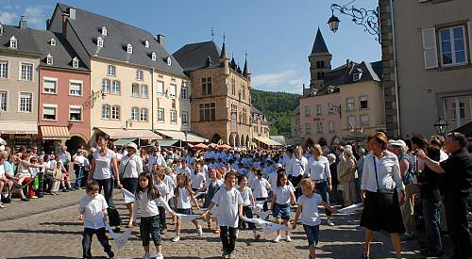
Пример: Эктернахская прыгающая процессия (Люксембург)
Ежегодно во вторник после Пятидесятницы (христианского религиозного праздника) в средневековом центре г. Эктернаха (древнейшего города Люксембурга) проходит эктернахская прыгающая процессия (Iechternacher Sprangprëssioun). Несмотря на оппозицию церкви из-за языческих элементов процессии, ряд запретов с её стороны не помешал распространению процессии на весь регион и проникновению во все социальные классы.
© Peuky Barone-Wagner

Slide 14
Национальные правовые и административные рамки
Разрабатываются государствами-участниками для выполнения их обязательств согласно Конвенции
Элементы подобных структур уже могут существовать в государстве
Другие могут создаваться после ратификации Конвенции

Slide 15
Пример: ЮАР
Политика в сфере культуры
Политика в отношении коренных народов
Законода-
тельство в сфере традиционной медицины
Политика в сфере НКН
Законы в сфере интеллектуальной собственности
Законода-тельство в сфере наследия
Языковая политика
Провинциальная и местная политика и законода-тельство
Законодательство по биопроспектингу
Конституция

Slide 16
Права интеллектуальной собственности (ПИС)
Согласно Конвенции, государства-участники не обязаны создавать систему ПИС для защиты прав сообществ на их НКН, хотя многие делают это
В OР 104 говорится, что государства-участники должны стремится к тому, чтобы при повышении осведомлённости и проведении коммерческой деятельности обеспечивалась защита прав сообществ

Slide 17





Пример: торговые марки тои ихо (toi iho) (Новая Зеландия)

Slide 18
Институциональные рамки для помощи в …
Идентификации, определении, инвентаризации и документировании НКН
Разработке и реализации конкретных мероприятий по охране
Организации обучения в области управления элементами НКН и укрепления потенциала по их охране
Проведении и/или координации исследований в области НКН
Повышении осведомлённости о НКН
Обеспечении участия и согласия сообществ на все виды деятельности, затрагивающие их НКН

Slide 19

ПРАВОВЫЕ И АДМИНИСТРАТИВНЫЕ РАМКИ НА МЕЖДУНАРОДНОМ УРОВНЕ

Slide 20
Международные рамки
Акты по правам человека
Конвенция НКН
Системы интеллектуальной собственности
Другие международные акты,
руководства и кодексы этики
Охрана НКН
Международные НПО, исследовательские центры и пр.

Slide 21
Международно-правовые акты
Акты по правам человека
Конвенция всемирного наследия
Соглашения в сфере интеллектуальной собственности
Декларация ООН о правах коренных народов
Конвенция о биологическом разнообразии

Slide 22
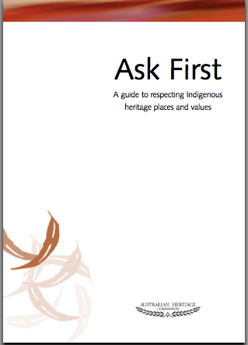
Руководства и кодексы этики
Акты по правам человека
Конвенция всемирного наследия
Соглашения в сфере интеллектуальной сосбственности
Декларация ООН о правах коренных народов
Конвенция о биологическом разнообразии

